Slide 1
ДИЗАЙН-ПРОЕКТ
СРЕДСТВА РАЗМЕЩЕНИЯ ИНФОРМАЦИИ
(ТИПОВОЙ)
Тип конструкции: Крышная конструкция

Slide 2
Оглавление
Пояснительная записка....................................................................................................................3
Сведения о территориальном размещении, внешнем виде и соответствии средства
размещения информации ..................................................................................................................4
Схема территориального размещения (Ситуационный план)......................................................5
Фотофиксация места установки......................................................................................................6
Чертеж средства размещения информации ....................................................................................7
Документы о регистрации товарного знака ...................................................................................8
Техническая документация ............................................................................................................9

Slide 3
Пояснительная записка
Адрес здания (строения, сооружения): 142720, Московская область, городской округ _______
Основные особенности и характеристики: помещение расположено на втором этаже трехэтажного здания, назначение – нежилое, общая площадь – 3411 кв.м.
Характеристика (описание) средства размещения информации: информационная конструкция представляет собой крышную конструкцию – объемные и отдельно стоящие буквы и знаки без подложки.
Общий размер вывески - 8700 х 930 х 100 мм.
Вывеска представляет собой объемные световые буквы «Вывеска». Лицевая поверхность букв изготавливается из светорассеивающего акрила 3 мм (белое свечение) оклеенного плёнкой Oracal 641-034M (оранжевая). Торцы букв выполняются из ПВХ 3 мм, оклеенные плёнкой Oracal 641-070M (черная). Задняя стенка - ПВХ 8 мм. Глубина объемных букв 100 мм. Вывеска устанавливается на крышу и крепится при помощи бетонных утяжелителей весом 1300 кг. Внутренняя подсветка - светодиодные модули холодного белого свечения. Общий вес вывески 1385 кг.

Slide 4
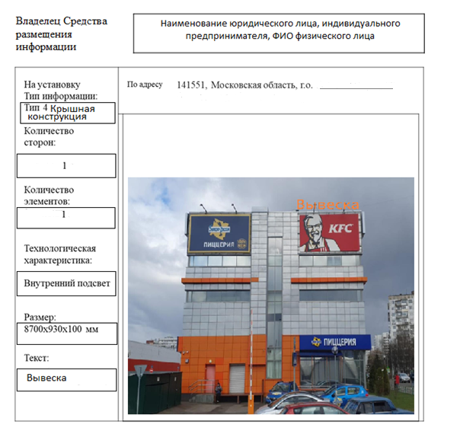
Сведения о территориальном размещении, внешнем виде и соответствии средства размещения информации

Slide 5
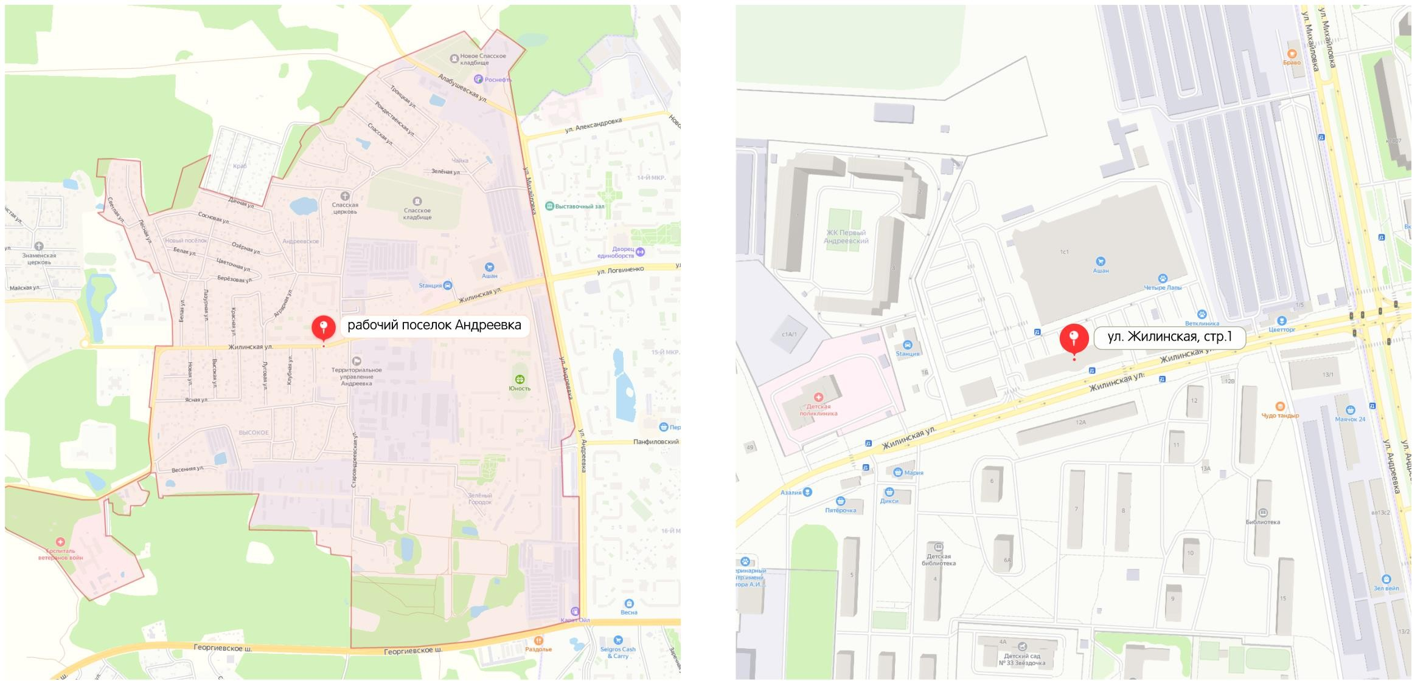
Схема территориального размещения
(Ситуационный план)
*Представляет собой выкопировку общедоступных карт или картографических сервисов (Google Maps,Яндекс.Карты и др.) с указанием места размещения.

Slide 6
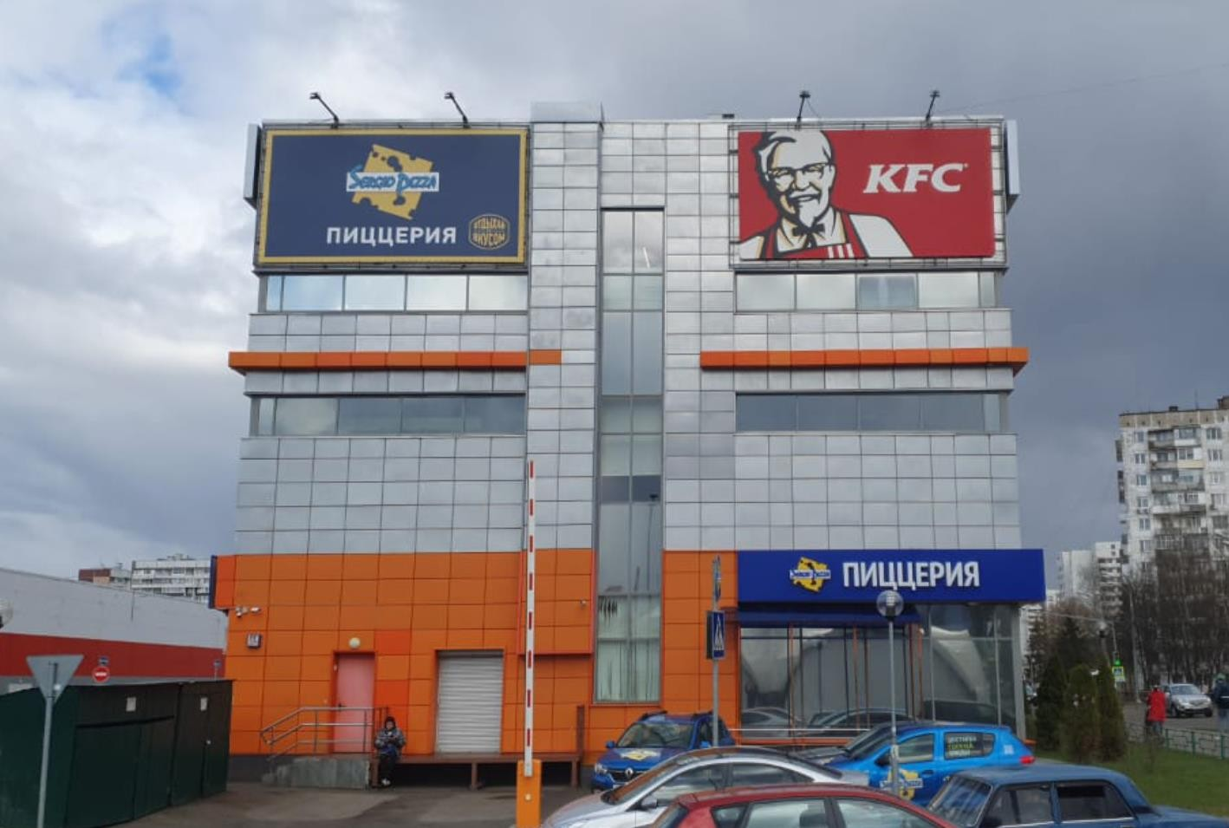
Фотофиксация места установки
Фотофиксация выполняется на момент подачи заявки на получение разрешения на установку средства размещения информации и должна отчётливо демонстрировать (максимально фронтально /ортогонально) фрагмент фасада здания, строения, сооружения с входной группой, в пределах которой предполагается установка информационной конструкции.

Slide 7

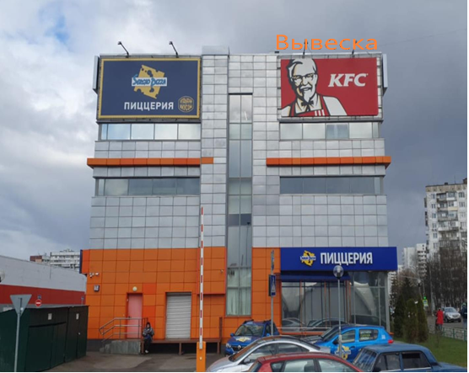
Чертеж средства размещения информации
930
8700
Графическая врисовка (фотомонтаж) средств размещения информации в места их предполагаемого размещения в фотографии существующей ситуации
*Фотомонтаж выполняется в виде компьютерной врисовки средств размещения информации с соблюдением пропорций и указанием размеров.

Slide 8

Документы о регистрации товарного знака
*Документы, подтверждающие государственную регистрацию принадлежащего Заявителю товарного знака, либо разрешение на использование чужого товарного знака, равно как и документы, обязывающие его к использованию указанного товарного знака (при наличии).

Slide 9
Техническая документация
чертежи узлов крепления,
чертежи силового металлокаркаса конструкций,
расчет ветровой нагрузки на конструкцию;
расчетно-пояснительная записка.
Техническая документация должна быть выполнена в соответствии с действующими нормативными документами (СНиП, СП, ПУЭ и т.д.) и иметь подтверждение о выполнении требований нормативной документации (СНиП, СП, ПУЭ и т.д.).

Slide 10
Памятка
Заявитель вправе установить средство размещения информации на крыше здания, строения (информационную крышную конструкцию) в соответствии со следующими требованиями:
- если организация (индивидуальный предприниматель), в месте фактического нахождения (месте осуществления деятельности) которой устанавливается информационная крышная конструкция и сведения о наименовании которой содержатся на этой крышной конструкции, является единственным собственником (правообладателем, пользователем) здания, строения;
- на крыше одного объекта может быть установлена только одна информационная крышная конструкция с одной стороны.
При расположении информационной крышной конструкции на углу здания, строения в целях декорирования ее несущих элементов целесообразно формирование угловой композиции крышной конструкции с двумя лицевыми сторонами;
- установка крышных конструкций допускается только в виде отдельно стоящих букв, обозначений и декоративных элементов
без использования фоновых подложек;
- информационное поле крышных конструкций располагается параллельно к поверхности фасадов объектов, по отношению к которым они установлены, выше линии карниза или парапета здания (строения, сооружения) в зависимости от места установки крышной конструкции;
- размещение крышных конструкций должно осуществляться на расстоянии от карниза не более 1,0 м и от края кровли в глубину
не менее 1,0 м, если это не противоречит архитектуре фасада здания;
- крышные конструкции могут быть оборудованы исключительно внутренней подсветкой;
- крышные конструкции должны быть соразмерными (сомасштабными) зданию (строению, сооружению), высота этих конструкций
с учетом всех используемых элементов должна быть:
не более 1,80 м для 1-3-этажных объектов;
не более 3 м для 4-7-этажных объектов;
не более 4 м для 8-12-этажных объектов;
не более 5 м для 13-17-этажных объектов;
не более 6 м для объектов, имеющих 18 и более этажей.
*Требования к размещению информационной крышной конструкции указаны в п.5.4 Приложения 6 к административному регламенту.

